Slide 1
Дипломна работа на тема „Въведение в програмирането със C# в общообразователната подготовка по информатика“

Slide 2
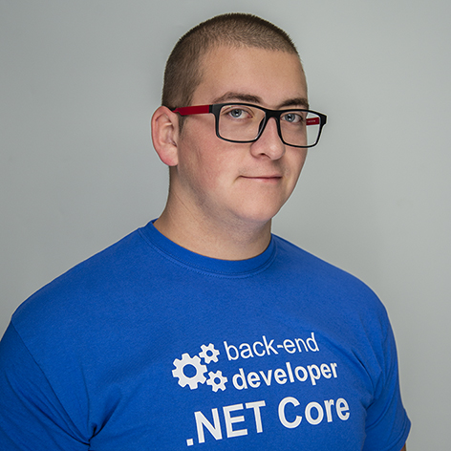
Изготвил
Дипломант: Дейвид Младенов
Факултетен номер: 1601651011
Специалност: ИТМОМ
Научен ръководител: проф. д-р Коста Гъров

Slide 3
Съдържание
Увод
Учебна програма по информатика за VIII клас (общообразователна подготовка)
Учебно помагало „Въведение в програмирането със C#“
Контрол и оценяване на усвоените знания
Заключение
Използвана литература
Приложение с решения на задачите от дипломната работа

Slide 4
Увод
През 60-те години в много окръжни градове на страната се създават т.н. математически паралелки. В тях учениците изучават предметите “Програмиране” и “Числени методи”.
В началото на 70-те години се създават математическите гимназии, в които обучението по информатика се провежда по същия начин, както в математическите паралелки.

Slide 5
Увод
В началото на 80-те години се прави опит знания по информатика да се преподават в часовете по математика.
През 1986 г. МНП взима изключително важното решение да въведе отделен учебен предмет “Информатика” в 10. и 11. клас на средното общообразователно училище (СОУ).
След 1986 г. се състоят няколкократни изменения в учебните планове, но информатиката се утвърждава като учебна дисциплина.

Slide 6



Увод

Slide 7
Учебна програма по информатика за VIII клас (общообразователна подготовка)
Очаквани резултати от обучението в края на класа:
Използва библиотеки от готови компоненти
Спазва добър стил на програмиране
Разграничава различни типове данни
Определя подходящ тип данни за определена задача
Структурира данни в едномерен масив

Slide 8
Учебно помагало „Въведение в програмирането със C#“
Подход за дефиниране на задачите в дипломната работа:
Задаваме точно дефинирано условие
Показваме в таблица примерни данни за вход/изход
Подсигуряваме допълнителна информация свързана с решението на дадено задание (ако има нужда от такава)
Показваме чрез снимка от конзолата желаното поведение на програмата

Slide 9
Учебно помагало „Въведение в програмирането със C#“
Задача 10: CalculateMyWeightInSolarSystem
Създайте конзолно приложение, което получава като вход от потребителя число, което отговаря на номера на предефиниран списък с планетите от слънчевата система. След въведен номер на планетата, вашата програма трябва да пита за теглото на потребителя в килограми. Когато потребителя въведе цялата информация, вашата програма трябва да пресметне теглото на човека за избраната от него планета от слънчевата система.
Важно е да имате в предвид, че теглото се определя по формулата:
теглото в килограми на избраната планета = гравитацията на съответната планета * вашето тегло.
Гравитацията на планетите в таблицата са закръглени до втория знак след десетичната запетая!

Slide 10
Учебно помагало „Въведение в програмирането със C#“
Задача 10: CalculateMyWeightInSolarSystem
Планета | Гравитация
Меркурий | 0,38
Венера | 0,91
Земя | 1
Марс | 0,38
Юпитер | 2,36
Сатурн | 0,92
Уран | 0,89
Нептун | 1,12
Плутон | 0,07

Slide 11
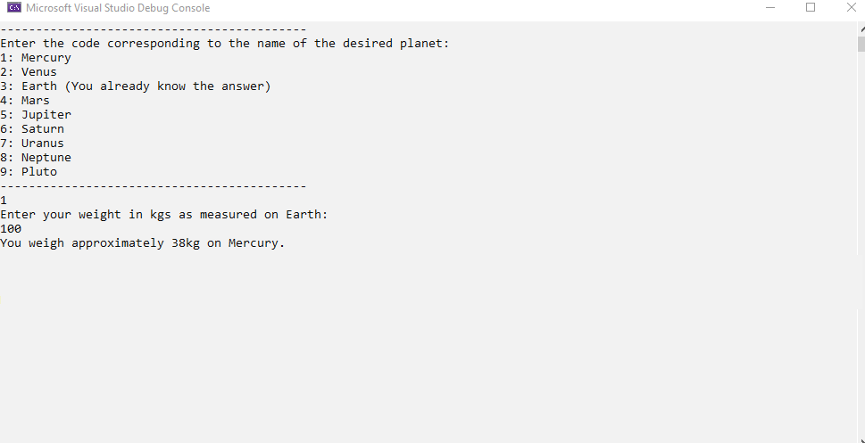
Учебно помагало „Въведение в програмирането със C#“
Задача 10: CalculateMyWeightInSolarSystem

Slide 12
Контрол и оценяване на усвоените знания
Задача 4: JupiterPancakes
Интересен факт: През 1972, Весна Вулович, стюардеса, оцелява след като пада от 10 160 метра.
Вие сте космически инженер, част от екипажа на Мат Деймън (от филма „Марсианецът“ или пък вие сте самия марсианец) за следващата мисия до Юпитер.
Имайки предвид случая на оцелял след падане от почти 10км височина, Мат Ви е задал отговорната задача да проверите дали даден човек е подходящ за вашият екип, като изчислите каква ще бъде неговата енергия на сблъсък, при достигане повърхността на планетата Юпитер.

Slide 13
Контрол и оценяване на усвоените знания
Задача 4: JupiterPancakes
Ако енергията на сблъсъка надвишава 1 500 000 джаула, човекът не е подходящ за вашия екип, тоест той би се размазал като палачинка на повърхноста на планетата – от там и нарицателното Jupiter pancakes (палачинки на Юпитер).
Напишете програма, която чете 1 знаков низ - името на кандидата и 1 цяло число - теглото на кандидата, отделени с един спейс - “ ”.

Slide 14
Контрол и оценяване на усвоените знания
Създайте методите:
CalcultateHeight(), който изчислява височината на падане, която е равна на сбора от буквите на името на кандидата;
EnergyAtImpact(), който изчислява енергията на сблъсък по следната формула:
Energy at impact = mass * gravity * height
mass – теглото на човека
gravity – гравитацията на Юпитер (използвайте 24.79 m/s²)
height – височината на падане

Slide 15
Контрол и оценяване на усвоените знания
Задача 4: JupiterPancakes
Вход | Изход
Petar 70 | Energy at impact: 881 532.4 joules. The candidate is approved!
Gosho 82 | Energy at impact: 1 040 783.36 joules. The candidate is approved!
Sasho 120 | Energy at impact: 1 517 148 joules. The candidate is a “Jupiter pancake”!
Mariq 56 | Energy at impact: 702 449.44 joules. The candidate is approved!

Slide 16
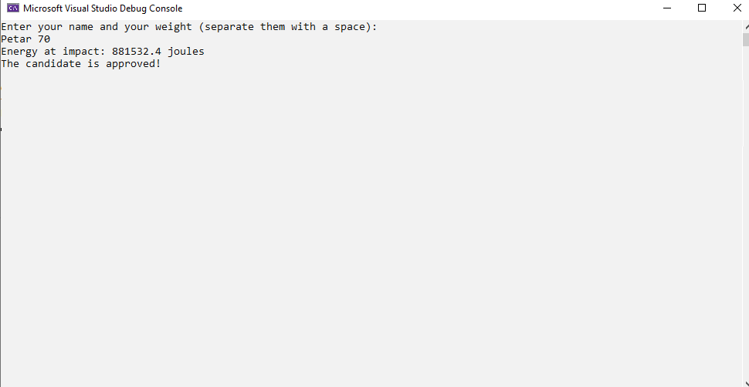
Контрол и оценяване на усвоените знания
Задача 4: JupiterPancakes

Slide 17
Заключение
Тази разработка показва един методически подход, чрез който може да се преподава учебно съдържание по информатика за общообразователна подготовка.
Дипломната работа включва теоретично съдържание по програмиране, разнообразни примери, разнородни учебни задачи за упражнение, задачи за контрол и оценяване на знанията на учениците.
Информацията в дипломната работа отговаря напълно на държавните образователни стандарти и учебни програми по информатика за общообразователна подготовка.

Slide 18
Използвана литература
Ангелов, А., К. Гъров, О. Гавраилов, Информатика за 10 клас на ЕСПУ, изд. Народна просвета, София, 1986.
Ангелов, А., К. Гъров, О. Гавраилов, Информатика за 11 клас на ЕСПУ, изд. Народна просвета, София, 1987.
Бърнев П., П. Азълов, Д. Добрев, Ц. Бистеров, Информатика за 10 клас на ЕСПУ, изд. Народна просвета, София, 1986.
Бърнев П., П. Азълов, Д. Добрев, Ц. Бистеров, Информатика за 11 клас на ЕСПУ, изд. Народна просвета, София, 1987.
Гавраилов О., К. Гъров, Информатика, изд. “АСИО”, София, 1994.
Държавни образователни изисквания за учебно съдържание в СОУ, Държавен вестник, бр. 43, 18. 06. 2000.
К. Гъров, Някои методически аспекти на обучението по информатика и информационни технологии, Пловдив 2013.

Slide 19
Използвана литература
Новите учебници по информатика и информационни технологии, сп. Математика и информатика, бр. 5 и 6, София, 2001.
Указание за организиране на обучението по ИТ в средните общообразователни училища и гимназиите през учебната 1994/95 година, изд. на МНО, София, 1994.
Учебни програми по информатика и информационни технологии, сп. Математика и информатика, бр. 3-4, стр.24 – 90, София, 2001.
https://github.com/BaiGanio/IntroCSharp (посетен на 06.07.2020 г.)
https://github.com/deivid7007/Thesis (посетен на 06.07.2020 г.)
https://introprogramming.info/intro-csharp-book (посетен на 06.07.2020 г.)
https://nssdc.gsfc.nasa.gov/planetary/factsheet/planet_table_ratio.html (посетен на 06.07.2020 г.)
https://www.mon.bg/ (посетен на 06.07.2020 г.)
https://www.wikipedia.org/ (посетен на 06.07.2020 г.)

Slide 20
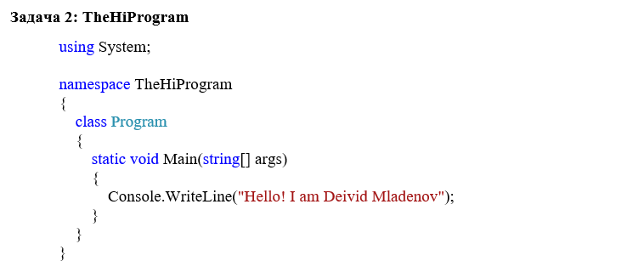
Приложение с решения на задачите от дипломната работа

Slide 21
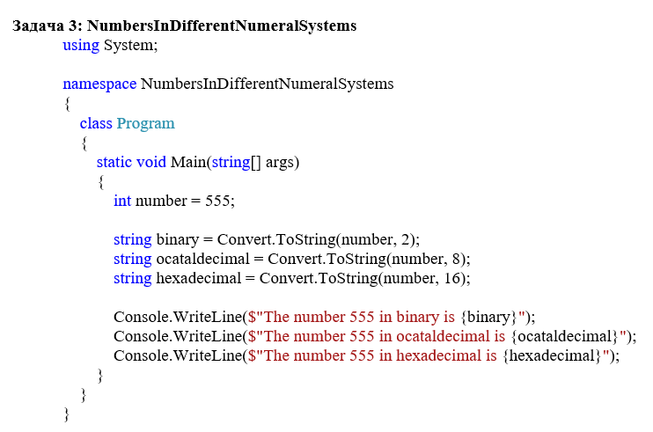
Приложение с решения на задачите от дипломната работа

Slide 22

Въпроси

Slide 23
Благодаря за вниманието!

